Slide 1

Муниципальное казенное учреждение дополнительного образования «Терновский Дом детского творчества»
Ресурсный центр по поддержке добровольчества
Волонтерское объединение «РИТМ»
Наш девиз:
Романтики с большой дороги,
Искали мы и ищем мы подчас.
Творим мы ради пламя в сердцах многих,
Мечтаем чтоб костер наш не погас»
Наша цель – помочь всем, кто в этом нуждается!

Slide 2

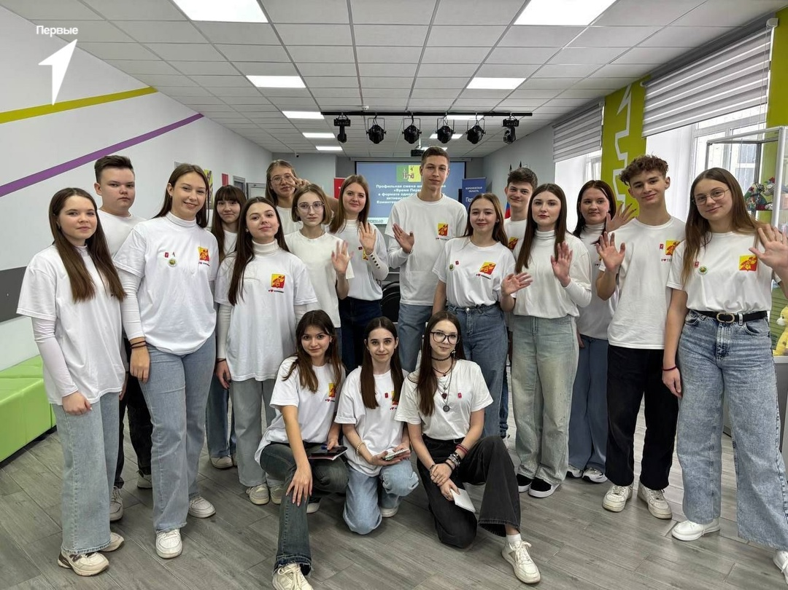
Социально-полезная деятельность волонтерского объединения «РИТМ»
включает в себя следующие направления :
экология;
досуговая деятельность;
патриотические мероприятия;
помощь участникам СВО;
историческая память;
связь между поколениями;
здоровый образ жизни.

Slide 3
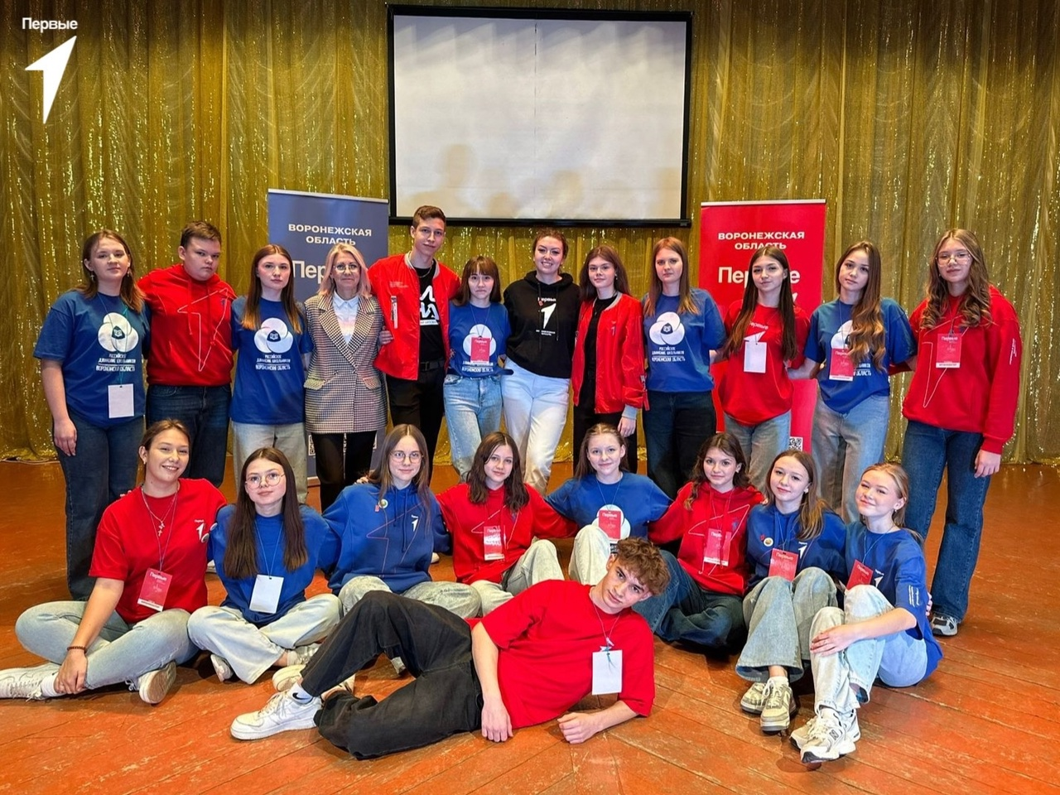
Высшим органом самоуправления волонтерского объединения «РИТМ» является Общий сбор.
На Сборе принимается план, обсуждаются вопросы деятельности выбираются командиры конкретных добрых дел и направлений.
В перерывах между Сборами деятельностью руководит Совет объединения, который собирается еженедельно.

Slide 4
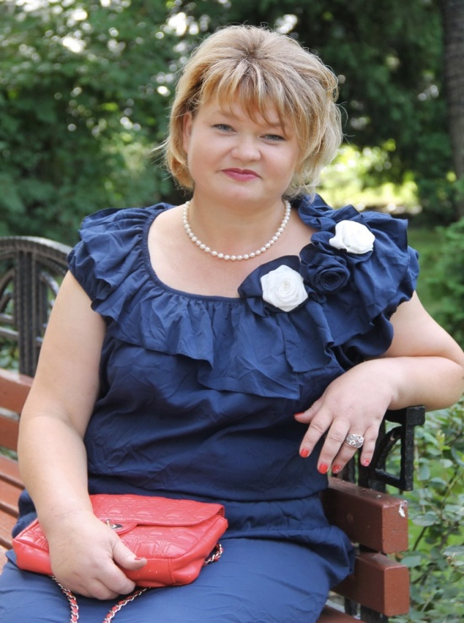
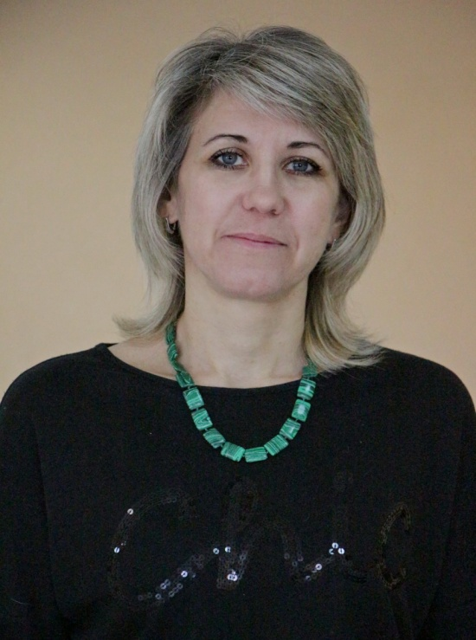
Игнатова Татьяна Александровна,
директор МКУ ДО «Терновский Дом
детского творчества», руководитель ресурсного центра
Новокрещенова Елена Евгеньевна,
руководитель волонтерского объединения «Ритм», созданного на базе ресурсного центра

Slide 5

Ресурсный добровольческий центр в лице волонтерского объединения «РИТМ» сотрудничает с организациями:
- районный Совет ветеранов войны и труда;
Отдел по культуре администрации Терновского муниципального района;
Отдел по образованию и делам молодежи администрации Терновского муниципального района;
- Женсовет Терновского района.

Slide 6
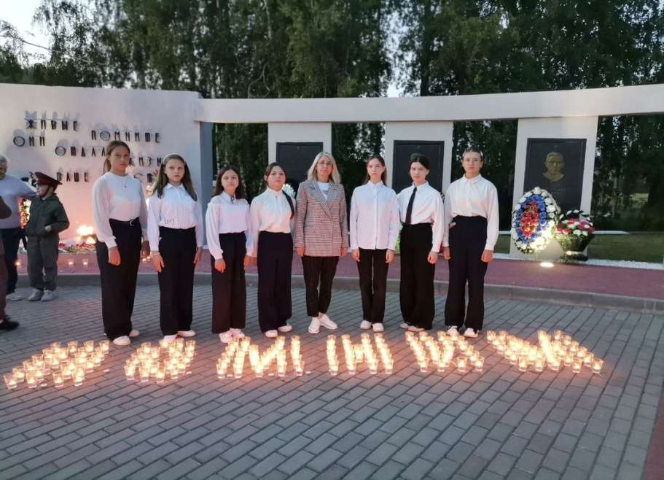
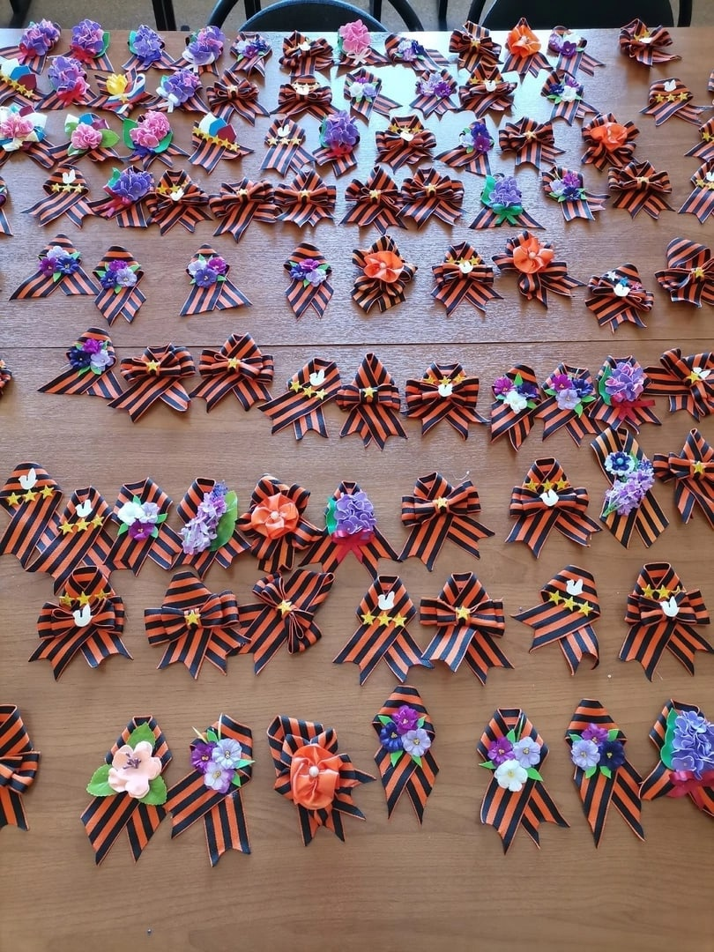
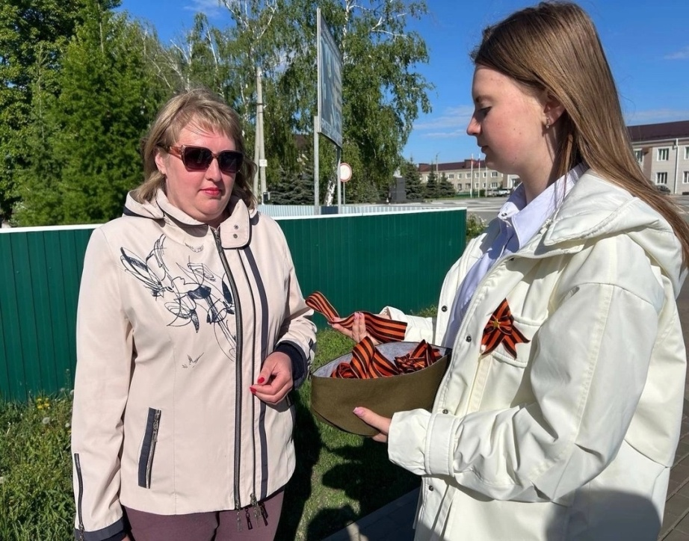
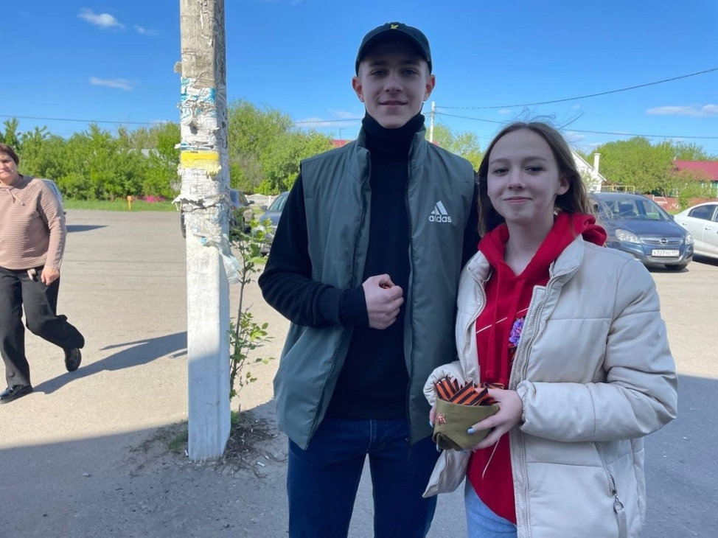
Акции «Помните войну – празднуйте Победу», «Георгиевская ленточка», «Свеча Памяти»

Slide 7
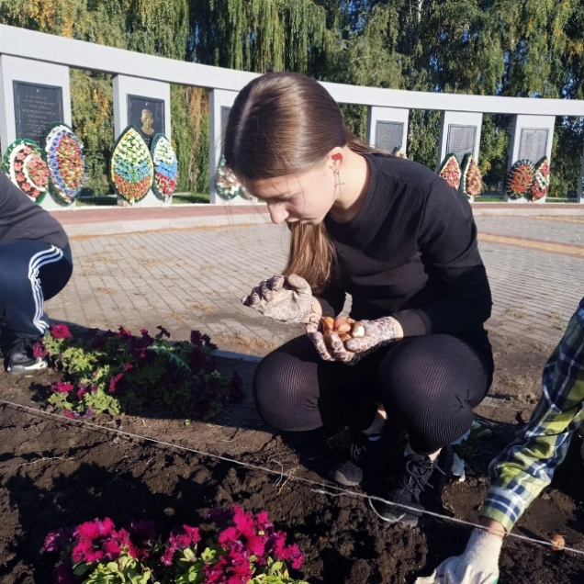
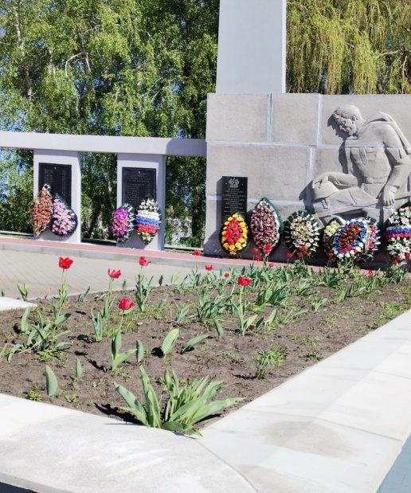
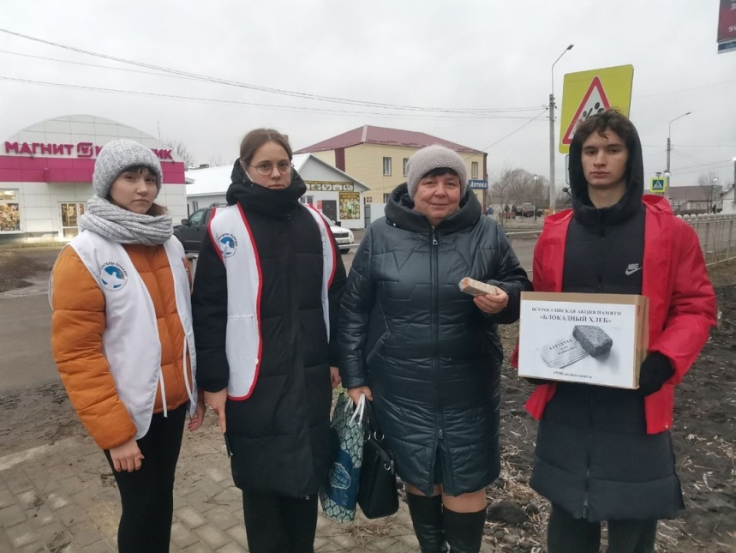
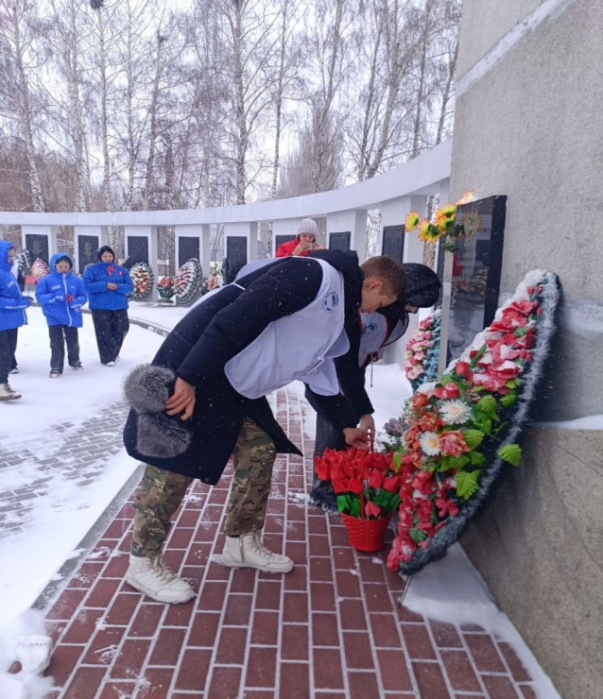
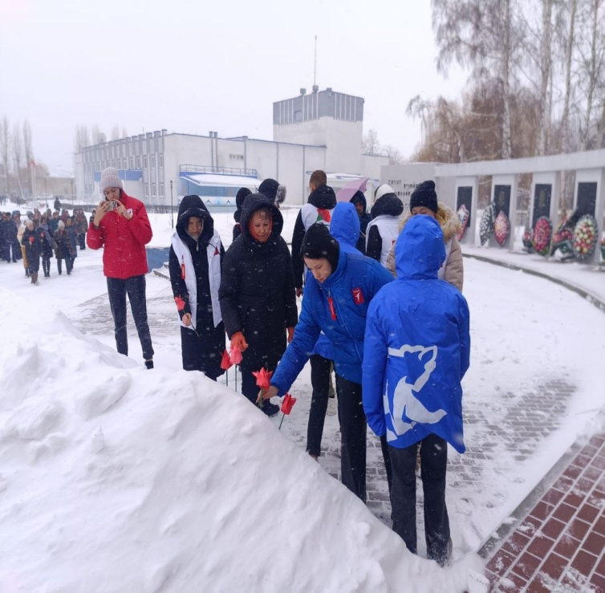
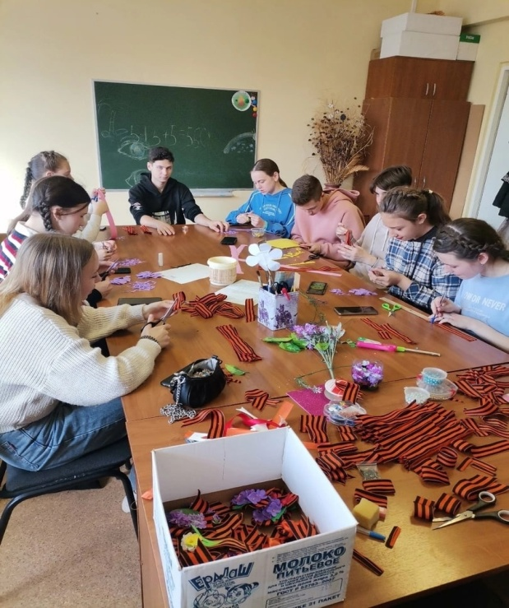
Акции «Красный тюльпан», «Блокадный хлеб», «Алые тюльпаны», «Красная гвоздика»

Slide 8
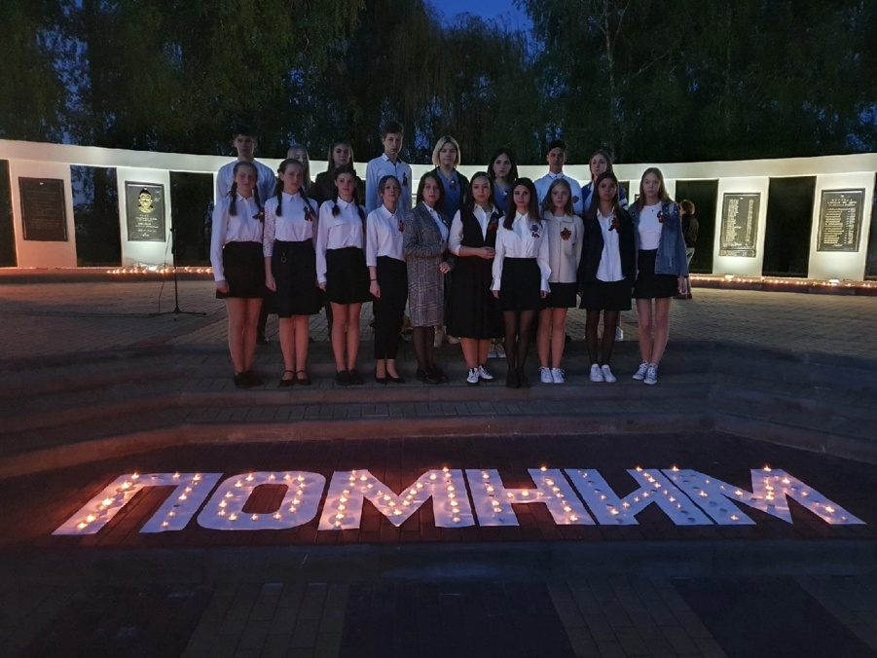
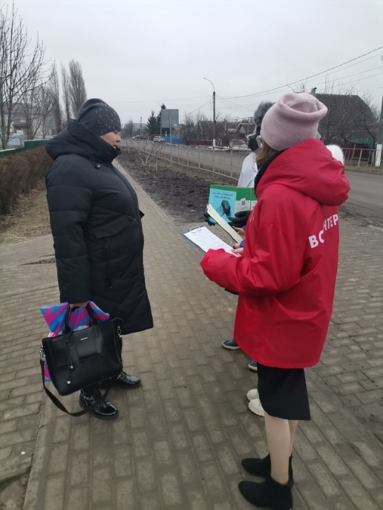
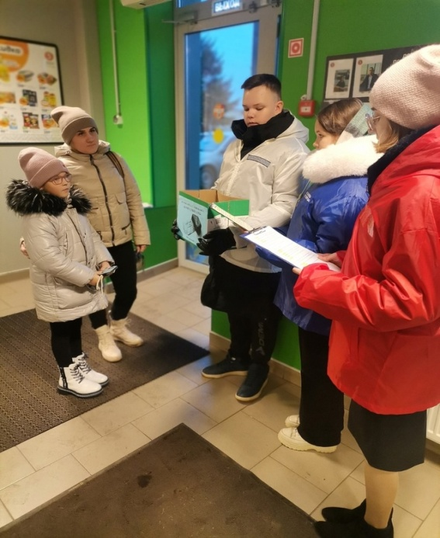
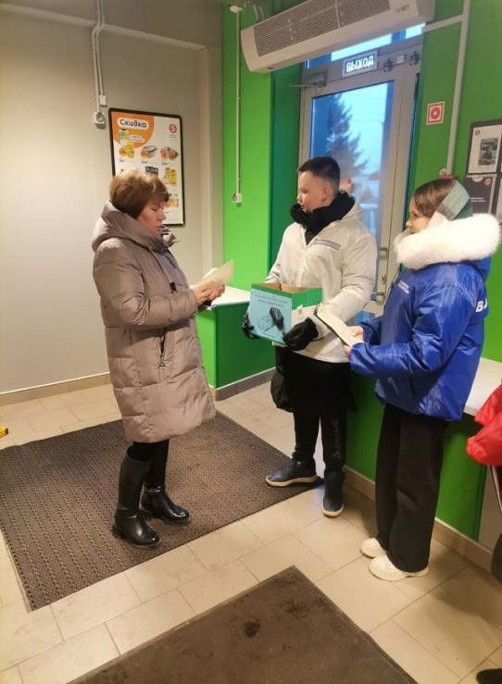
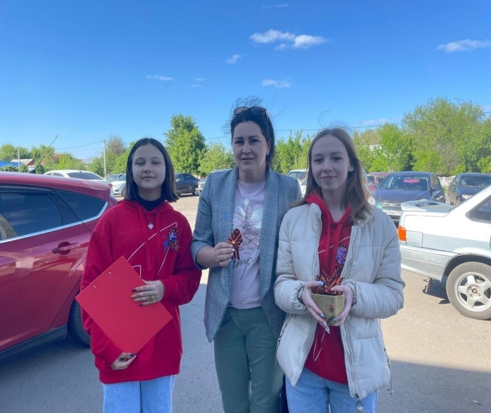
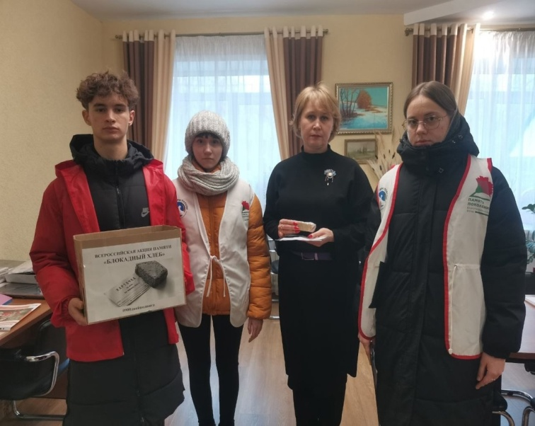

Slide 9
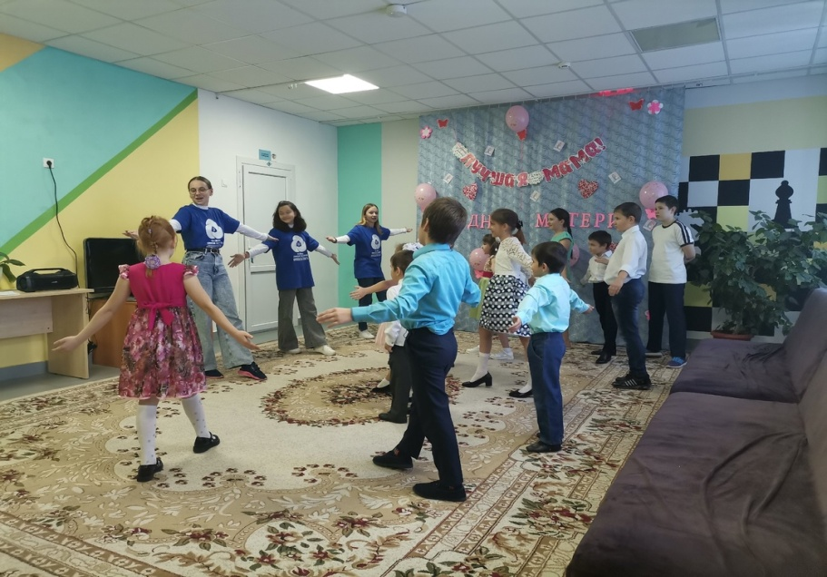
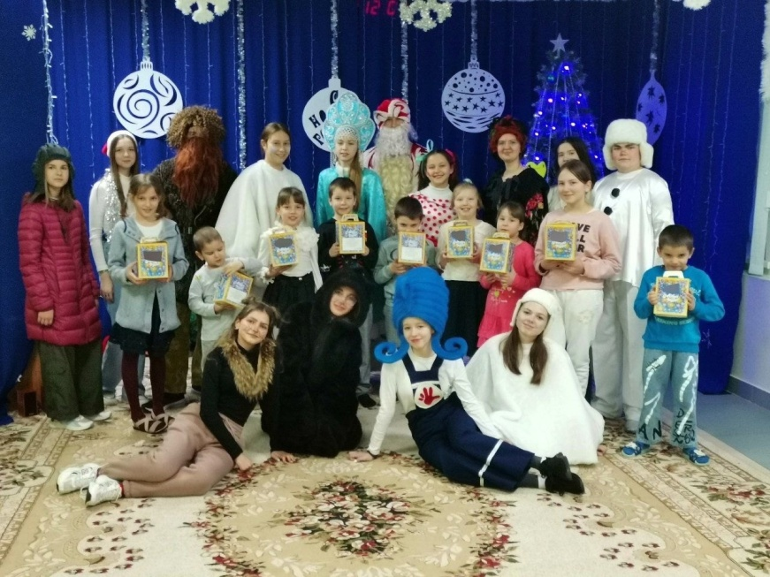
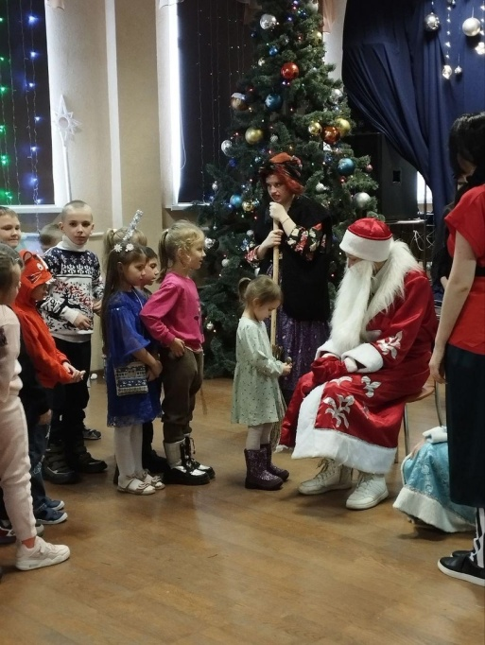
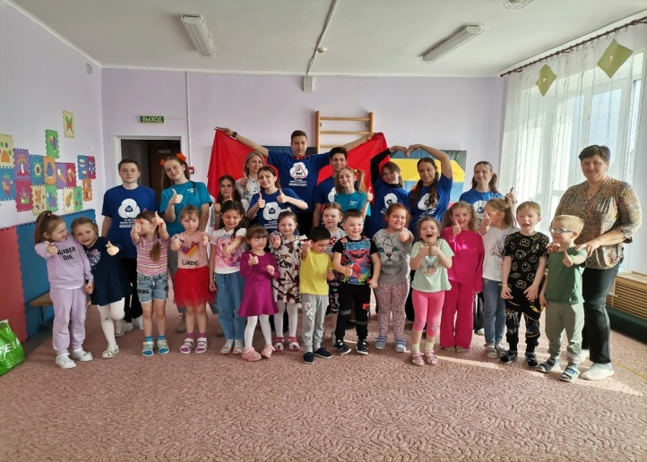
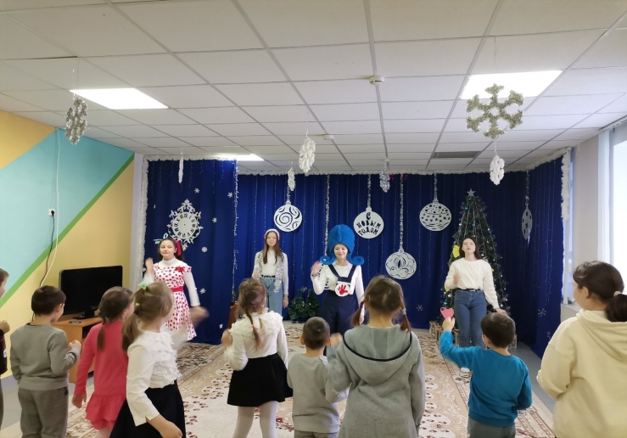
Организация мероприятий для воспитанников детских садов и реабилитационного центра «Солнышко»

Slide 10
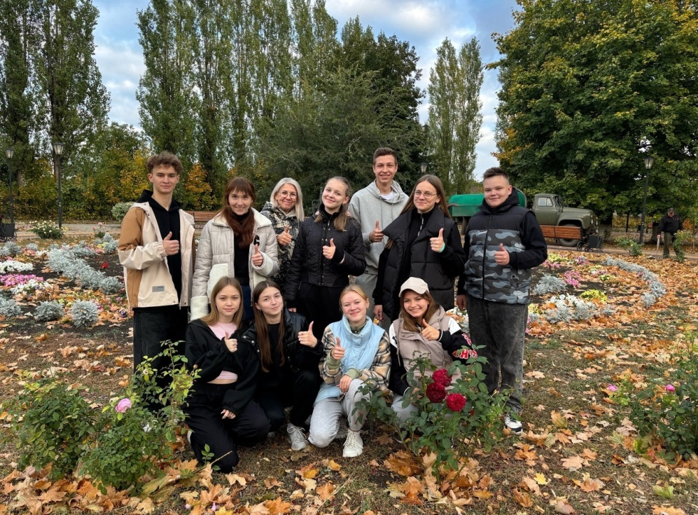
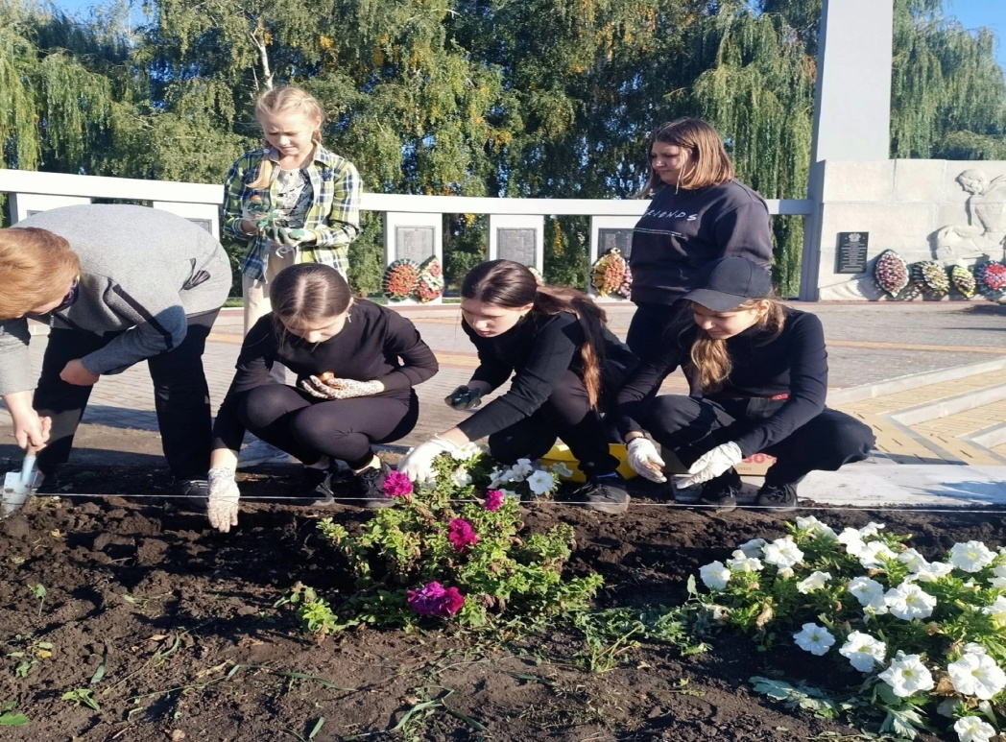
«Подари красоту родному парку»

Slide 11
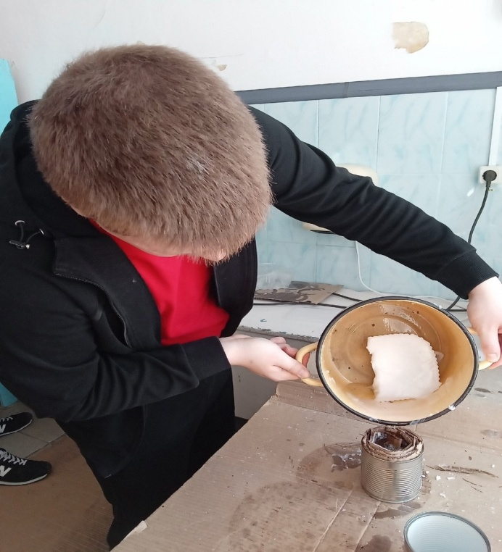
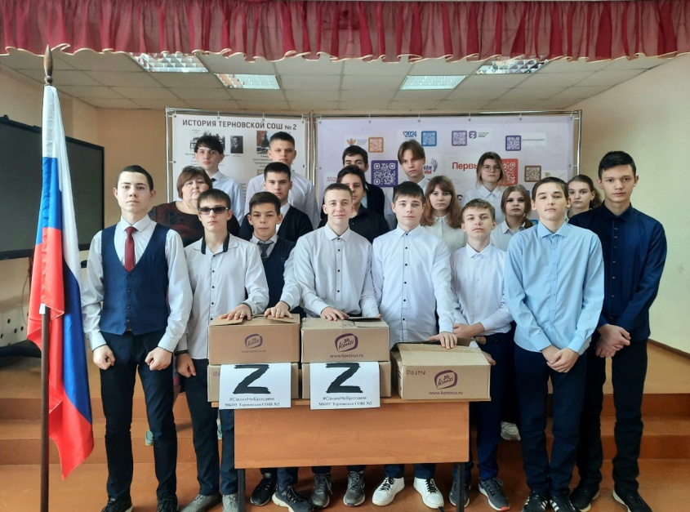
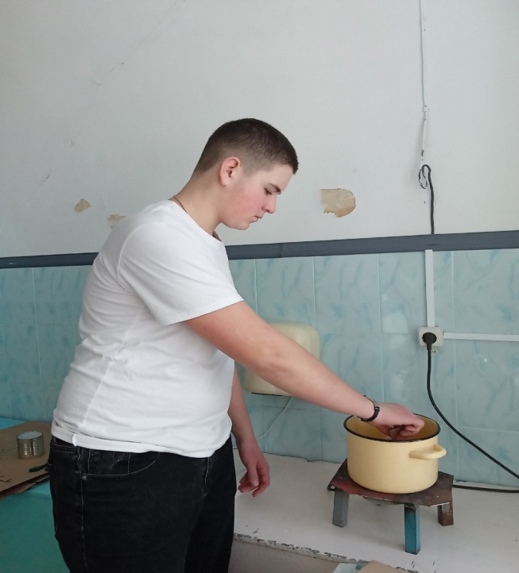
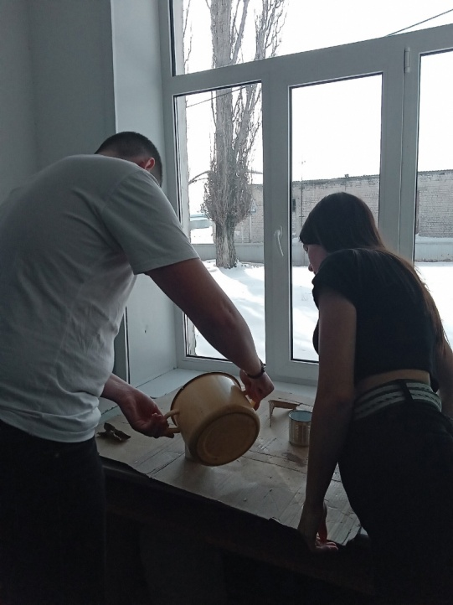
Помощь СВО

Slide 12
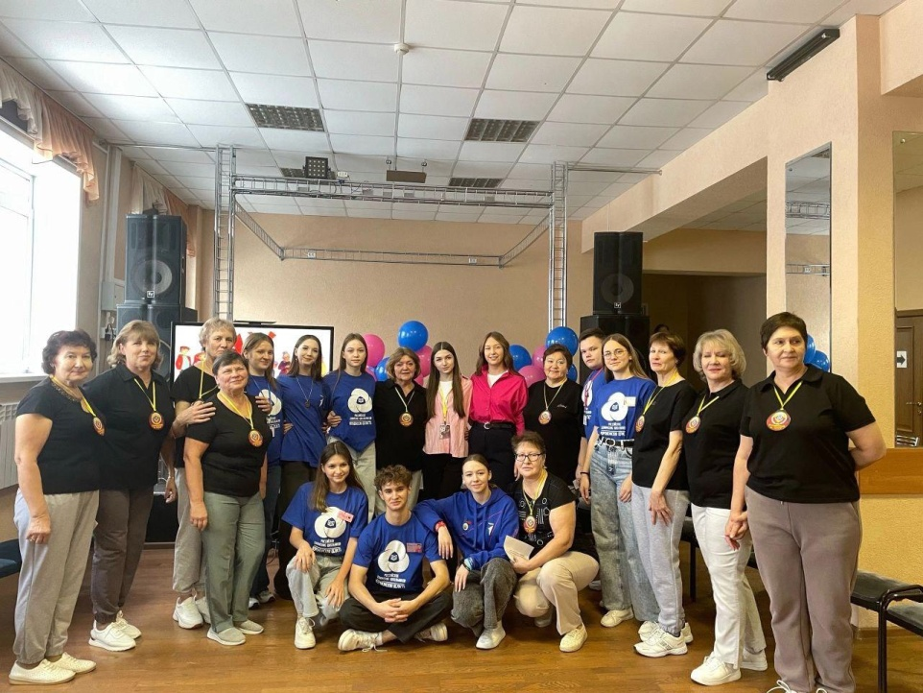
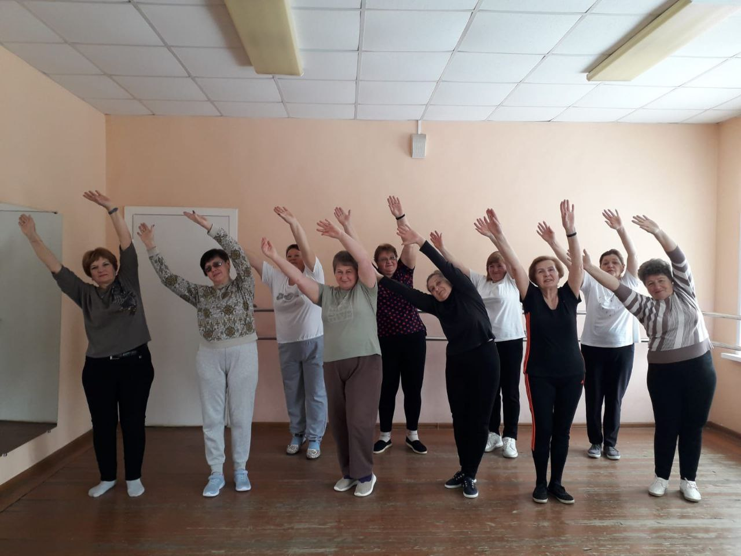
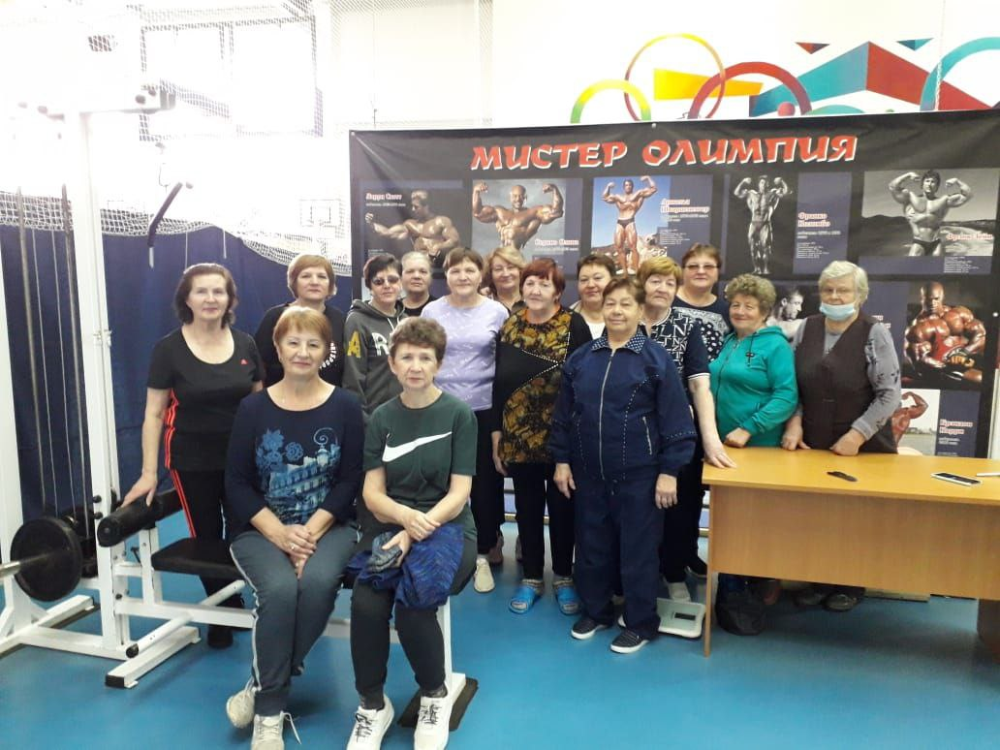
«Встречи поколений»

